Slide 1
Framework de Otimização Combinatória
Julliana Caroline & Thiago Soares

Slide 2
Funcionalidades Gerais do Framework
Prover uma representação em Estrutura de Dados do problema;
Resolver o problema de forma eficiente;
Estatísticas sobre os resultados obtidos;

Slide 3
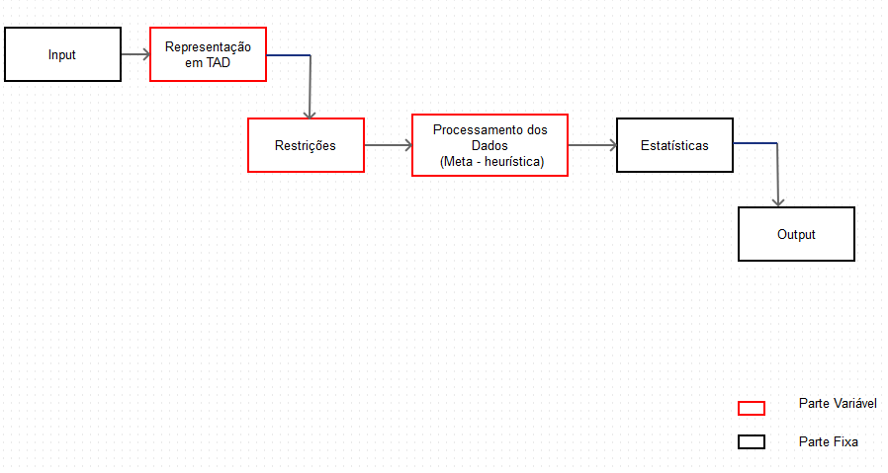
Pontos Fixos e Pontos Variáveis

Slide 4
Exemplos de Aplicação
Transportadora;
Rede de Internet;
Plataforma de Petróleo.

Slide 5
Transportadora
Pontos Variáveis:
  Representação do problema usando grafo;
  Restrição: minimizar o custo de transporte e obedecer a capacidade de cada veículo;
  Utilizar um algoritmo adequado ao problema (a definir).

Slide 6
Rede de Internet
Pontos Variáveis:
  Representação do problema usando grafo;
  Restrição: minimizar o custo da rede e minimizar o número de interfaces de conexões diferentes;
  Utilizar um algoritmo adequado ao problema (a definir, ex.: Kruskal modificado).

Slide 7
Plataforma de Petróleo
Pontos Variáveis:
  Representação do problema usando grafo;
  Restrição: minimizar o custo de rede de transporte de petróleo respeitando a capacidade de cada ponto de distribuição a fim de evitar sobrecarga;
  Utilizar um algoritmo adequado ao problema (a definir).

